Slide 1










REUNION D’INFORMATION
PRF REGION OCCITANIE
Suivez-nous… www.linkedin.com/school/adrarnumerique
www.adrar-numerique.com

Slide 2
Binaire
Adressage IP
L’adressage IPv4

Slide 3
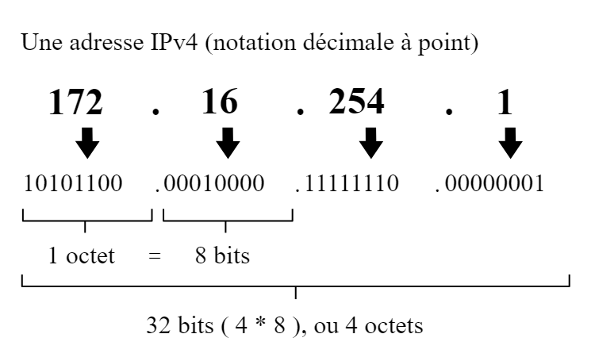
Binaire
Adressage IP

Slide 4
Binaire
Adressage IP
Le binaire
Jetons un œil sur la base 10 que nous connaissons tous : la décimale
1000 | 100 | 10 | 1 | valeur
10³ | 10² | 10¹ | 10⁰ | puissance
 | 3 | 6 | 5 | = 365
En base décimale nous avons 10 valeurs possible dans chaque colonne de puissance (0-9), nous multiplions ces valeurs par le nombre de fois que cette valeur est active et les ajoutons
3 x 100 + 6 x 10 + 5 x 1 = 365

Slide 5
Binaire
Adressage IP
Le binaire
Le binaire est une base 2 nous n’avons donc que 2 valeurs possible dans chaque colonne de puissance (0 et 1)
8 | 4 | 2 | 1 | valeurs
2³ | 2² | 2¹ | 2⁰ | puissances
1 | 1 | 0 | 1 | = 13
Nous multiplions toujours ces valeurs par le nombre de fois que cette valeur est active et les ajoutons
1 x 8 + 1 x 4 + 1 x 1 = 13

Slide 6
Binaire
Adressage IP
Le binaire
Dans une Ipv4 vous aurez donc 4 tableaux de 8 valeurs, un tableau pour chaque octet de 8 valeurs binaires
128 | 64 | 32 | 16 | 8 | 4 | 2 | 1 | valeurs
2⁷ | 2⁶ | 2⁵ | 2⁴ | 2³ | 2² | 2¹ | 2⁰ | puissances
1 | 0 | 0 | 1 | 1 | 1 | 0 | 1 | = 157
Nous multiplions toujours ces valeurs par le nombre de fois que cette valeur est active et les ajoutons
1 x 128 + 1 x 16 +1 x 8 + 1 x 4 + 1 x 1 = 157
Notre octet « 1001 1101 » aura donc une valeur décimale de « 157 »

Slide 7
Binaire
Adressage IP
Le binaire
Pour une adresse IPv4 : 192.168.40.15
Nous aurons donc en valeurs binaire :
1100 0000.1010 1000.0010 1000.0000 1111

Slide 8
Configuration IP
Adressage IP
Configuration IP
Mais pourquoi avons-nous besoin du binaire ?
Pour comprendre un autre paramètre important de l’adressage IP :
Le MSR Masque de sous-réseau

Slide 9

MSR
Adressage IP
Le masque de sous-réseau
LE MSR permet à une machine de comprendre :
1 - Dans quel réseau elle se trouve
2 - Quel est son identifiant client

Slide 10
MSR
Adressage IP
Le masque de sous-réseau
La forme binaire du MSR est un peu particulière, elle ne peut être écrite qu’en suite de 1 ou 0
Exemple :
1111 1111.1111 1111.1111 1111.0000 0000 => 255.255.255.0
En plaçant chacune de nos valeur dans un tableau comme précédemment :
- les 1 du MSR vont représenter la partie réseau de l’adresse IP - les 0 représentent la partie cliente

Slide 11
MSR
Adressage IP
Le masque de sous-réseau
1er octet |  |  |  |  |  |  |  | 2eme octet |  |  |  |  |  |  |  | 3eme octet |  |  |  |  |  |  |  | 4eme octet
192 |  |  |  |  |  |  |  | 168 |  |  |  |  |  |  |  | 40 |  |  |  |  |  |  |  | 15
1 | 1 | 0 | 0 | 0 | 0 | 0 | 0 | 1 | 0 | 1 | 0 | 1 | 0 | 0 | 0 | 0 | 0 | 1 | 0 | 1 | 0 | 0 | 0 | 0 | 0 | 0 | 0 | 1 | 1 | 1 | 1
255 |  |  |  |  |  |  |  | 255 |  |  |  |  |  |  |  | 240 |  |  |  |  |  |  |  | 0
1 | 1 | 1 | 1 | 1 | 1 | 1 | 1 | 1 | 1 | 1 | 1 | 1 | 1 | 1 | 1 | 1 | 1 | 1 | 1 | 0 | 0 | 0 | 0 | 0 | 0 | 0 | 0 | 0 | 0 | 0 | 0
@IP
MSR
Votre machine comparera chacune des valeurs dans chaque colonne
Les valeurs binaires de l’adresse IP se trouvant dans la même colonne que les 1 du MSR représentent donc l’identifiant du réseau dans lequel se trouve votre machine et les 0 sont identifiant client

Slide 12
IDSR et Broadcast
Adressage IP
L’IDSR, identifiant de sous-réseau (NetID) est la première adresse d’un réseau, l’adresse la plus basse où la partie cliente n’est constituée que de 0.
1er octet |  |  |  |  |  |  |  | 2eme octet |  |  |  |  |  |  |  | 3eme octet |  |  |  |  |  |  |  | 4eme octet
192 |  |  |  |  |  |  |  | 168 |  |  |  |  |  |  |  | 32 |  |  |  |  |  |  |  | 0
1 | 1 | 0 | 0 | 0 | 0 | 0 | 0 | 1 | 0 | 1 | 0 | 1 | 0 | 0 | 0 | 0 | 0 | 1 | 0 | 0 | 0 | 0 | 0 | 0 | 0 | 0 | 0 | 0 | 0 | 0 | 0
255 |  |  |  |  |  |  |  | 255 |  |  |  |  |  |  |  | 240 |  |  |  |  |  |  |  | 0
1 | 1 | 1 | 1 | 1 | 1 | 1 | 1 | 1 | 1 | 1 | 1 | 1 | 1 | 1 | 1 | 1 | 1 | 1 | 1 | 0 | 0 | 0 | 0 | 0 | 0 | 0 | 0 | 0 | 0 | 0 | 0
IDSR
MSR
Alors que la Broadcast (adresse de diffusion) est la dernière adresse d’un réseau, l’adresse la plus haute où la partie cliente n’est constituée que de 1
1er octet |  |  |  |  |  |  |  | 2eme octet |  |  |  |  |  |  |  | 3eme octet |  |  |  |  |  |  |  | 4eme octet
192 |  |  |  |  |  |  |  | 168 |  |  |  |  |  |  |  | 47 |  |  |  |  |  |  |  | 255
1 | 1 | 0 | 0 | 0 | 0 | 0 | 0 | 1 | 0 | 1 | 0 | 1 | 0 | 0 | 0 | 0 | 0 | 1 | 0 | 1 | 1 | 1 | 1 | 1 | 1 | 1 | 1 | 1 | 1 | 1 | 1
255 |  |  |  |  |  |  |  | 255 |  |  |  |  |  |  |  | 240 |  |  |  |  |  |  |  | 0
1 | 1 | 1 | 1 | 1 | 1 | 1 | 1 | 1 | 1 | 1 | 1 | 1 | 1 | 1 | 1 | 1 | 1 | 1 | 1 | 0 | 0 | 0 | 0 | 0 | 0 | 0 | 0 | 0 | 0 | 0 | 0
BRD
MSR

Slide 13
IDSR et Broadcast
Adressage IP
L’IDSR et la Broadcast déterminent à eux deux la plage d’adresse de notre réseaux.
IDSR : 192.168.32.0 BRD : 192.168.47.255
Toutes les IPv4 comprises entre ces deux paramètre appartiennent au même réseau et tout ça grâce au MSR. C’est le MSR qui va gérer le nombre d’adresses IP contenue dans notre plage.
IDSR : 192.168.32.0 MSR : 255.255.240.0
=>
4096 adresses IP

